Slide 1

Java y Programación Orientada a Objetos

Slide 2
Java

Slide 3
Diseño de lenguaje

Slide 4
Por qué Java es como es

Slide 5
Módulos c++

Slide 6
organización

Slide 7
sin estándares

Slide 8
Un extremo polariza hasta llegar al otro

Slide 9
Packages y main

Slide 10
Carpetas como estructura

Slide 11
Punto de entrada obvio

Slide 12
Sigue usando cli

Slide 13
Clase principal

Slide 14
Visión de módulos cohesionados

Slide 15
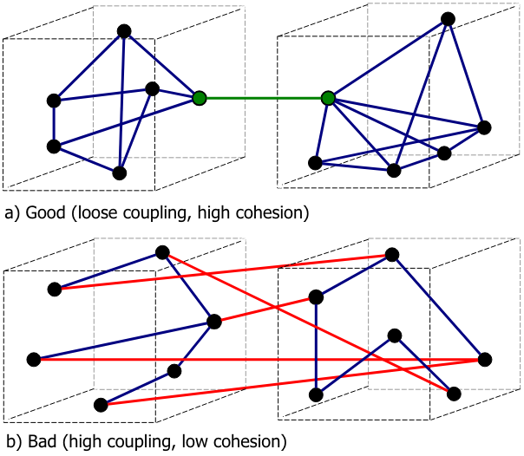

Slide 16
Tipado Fuerte y explícito… a veces demasiado

Slide 17
Sistemas de tipado

Slide 18
Fuerte vs débil

Slide 19
explícito

Slide 20
Primitivos vs usuario

Slide 21
Garbage collector

Slide 22
Adiós malloc, hola incertidumbre

Slide 23
trivia

Slide 24
creación

Slide 25
1991, james gosling

Slide 26
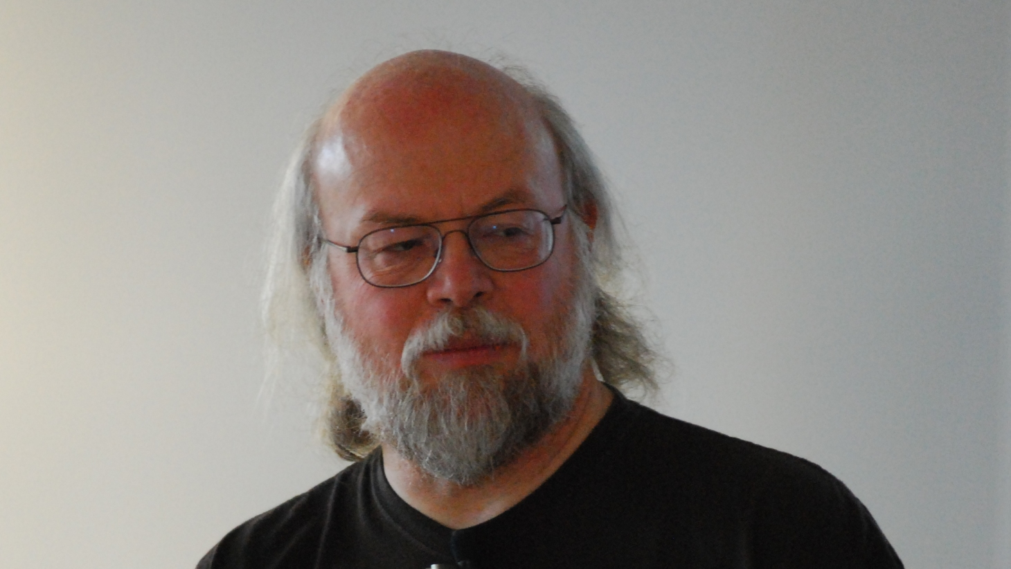

Slide 27



Slide 28
1995, sun system

Slide 29
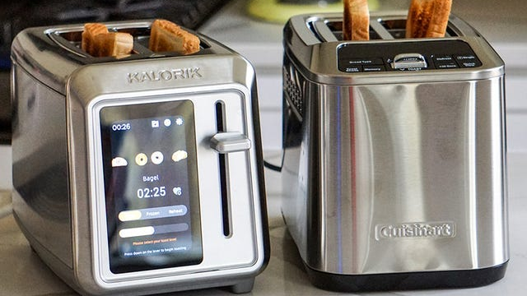

Slide 30
Wora write once, run anywhere

Slide 31
2009, oracle

Slide 32


Slide 33
2018, unga unga dinero

Slide 34
Amor, odio

Slide 35
Es muy usado

Slide 36
Garbage collector

Slide 37
Jvm, jre

Slide 38
comunidad

Slide 39
Las universidades lo enseñan porque los trabajos lo piden

Slide 40
Los trabajos lo piden porque las universidades lo enseñan

Slide 41
Universidades lo enseñan…

Slide 42
Total, que hay mucha documentación y uso

Slide 43
versiones

Slide 44
Java 8 programación funcional

Slide 45
Java 11 seguridad, http y rendimiento

Slide 46
Java 17 sealed, pattern matching

Slide 47
Java 21 virtual threads

Slide 48
Java 25 new más eficiente

Slide 49
Programación orientada a objetos

Slide 50
introducción

Slide 51
Por qué

Slide 52
Mayor Estructura

Slide 53
Aplicaciones más complejas

Slide 54
Reflejar interaccioes

Slide 55
class is the new struct

Slide 56
Siguen siendo structs o se le parecen

Slide 57
Todo es un objeto

Slide 58
Entre los objetos surgen interacciones

Slide 59
Entidad objeto (instancia) interacciones o relaciones

Slide 60
pilares

Slide 61
overview

Slide 62
¿pilares o principios? Da igual

Slide 63
Buen diseño de software

Slide 64
Los patrones, más adelante

Slide 65
Interfaces contratos entre clases

Slide 66
“nos ponemos de acuerdo”

Slide 68
abstracción

Slide 70
encapsulación

Slide 72
herencia

Slide 74
polimorfismo

Slide 76
Siguientes pasos

Slide 77
playground

Slide 78
Google colab notebook

Slide 79
https://colab.research.google.com/drive/1t9U9RXdh6LYM6gfeUSetiBz-6ECmIMCn

Slide 80
recursos

Slide 81
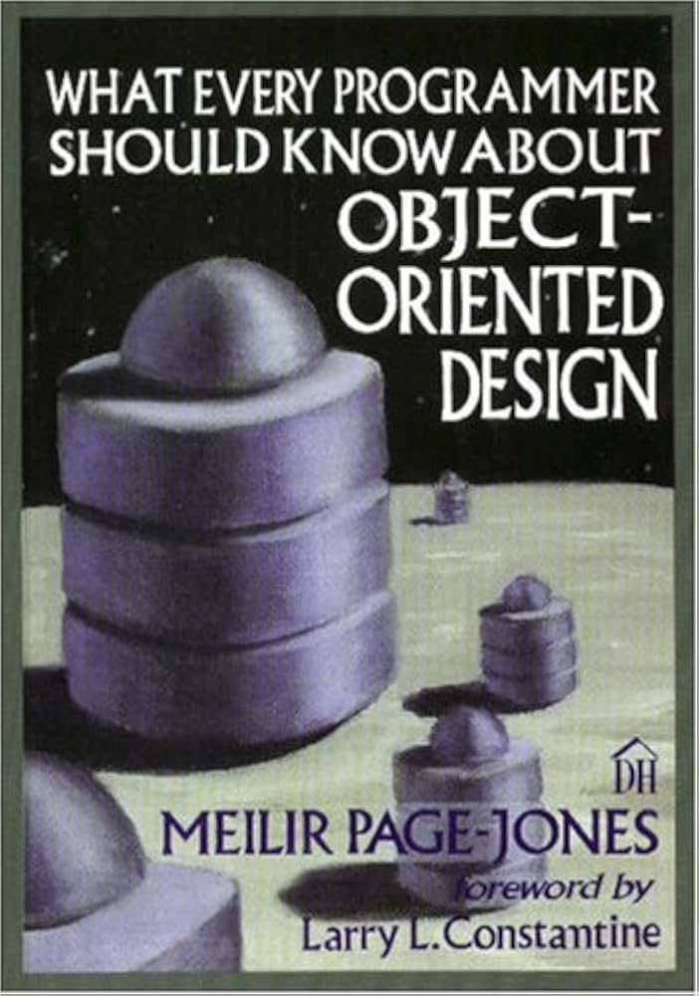

Slide 82
Refactoring.guru code smells

Slide 83
Refactoring.guru design patterns

Slide 84
conceptos

Slide 85
hashes

Slide 86
serialización

Slide 87
Value pools por qué usamos equals y similares

Slide 88
solid

Slide 89
Single responsibility open/closed liskov’s substitution interface segregation dependency inversion

Slide 90
Solo haces una cosa o extiendes o creas nuevo lo de abajo por lo de arriba interfaces desglosadas dependencias desacopladas

Slide 91
Solo haces una cosa o extiendes o creas nuevo lo de abajo por lo de arriba interfaces desglosadas dependencias desacopladas

Slide 92
Solo haces una cosa o extiendes o creas nuevo lo de abajo por lo de arriba interfaces desglosadas dependencias desacopladas

Slide 93
Solo haces una cosa o extiendes o creas nuevo lo de abajo por lo de arriba interfaces desglosadas dependencias desacopladas

Slide 94
Solo haces una cosa o extiendes o creas nuevo lo de abajo por lo de arriba interfaces desglosadas dependencias desacopladas

Slide 95
Solo haces una cosa o extiendes o creas nuevo lo de abajo por lo de arriba interfaces desglosadas dependencias desacopladas

Slide 96
Conclusión

Slide 97
Quédate con

Slide 98
Java y oop

Slide 99
Endpoints, apis, bases de datos, etc. Más adelante, deja que calen los conceptos

Slide 100
Quiero destacar

Slide 101
Qué mona va esta chica siempre porque… la plantilla es chulísima

Slide 102
Gracias por tu tiempo

